Slide 1
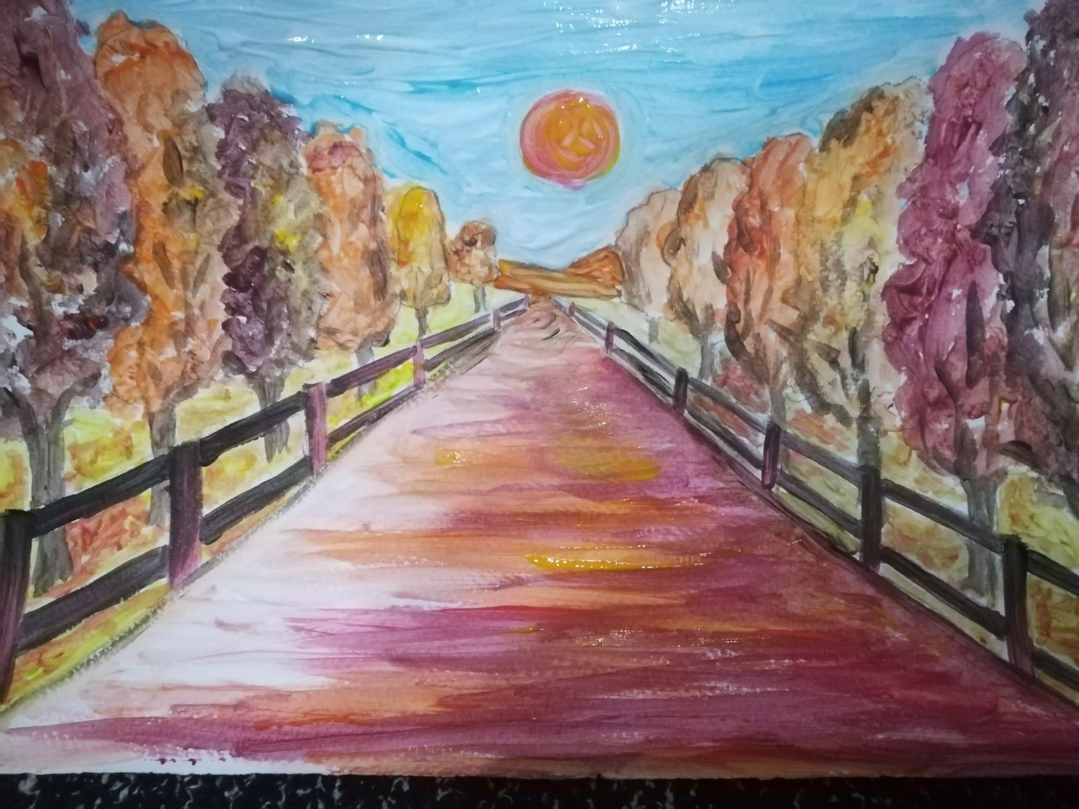
5. РАЗРЕД ЛИКОВНА КУЛТУРА

Slide 2
ПОВРШИНА И ПРОСТОР
Мотив: Пејзаж
Пејзаж је ликовни мотив који представља одређен предио или крајолик у природи (поглед на планине, ријеку, цвјетну ливаду, шуму и слично).
Ликовни приказ пејзажа може бити стваран, посматрани пејзаж, али такође и замишљени, односно, предио из ваше маште.

Slide 3
Као мотив свог пејзажа можете изабрати предио који видите кроз прозор, предио који јако добро познајете или онај који сте видјели када сте негдје путовали, а јако вам се свидио.
Пејзаж можете ликовно приказати и кроз различита годишња доба и тада ће он имати своју посебну драж и обојеност.
Јесен је обојена златним тоновима, прољеће јарким и ведрим бојама, док је зима бијела и њежна.

Slide 4
Када говоримо о површини и простору, а везано за пејзаж, имамо поступке и кораке у раду који ће нам помоћи да наша слика, односно равна површина папира, оживи, а наш или поглед посматрача, сеже далеко у дубину пејзажа.
Дубину простора остварићемо ликовним елементима као што су боја и облик – величина.
Сви елементи пејзажа који су ближи оку посматрача су већи, а како простор одмиче и они се смањују.

Slide 5
Боја, нама ближих дијелова је интензивна, јака и јасна, као и сви детаљи. Како простор одмиче она постаје све свјетлија, њежнија и поприма плаво-сиве тонове.

Slide 6
Задатак за самосталан рад:
Насликати (приказати) пејзаж, предио који ви из своје куће или стана видите, како га се сјећате или га сами замислите.

Slide 7
У првој фази рада површину папира дијелимо на основне дијелове, облике пејзажа.

Slide 8
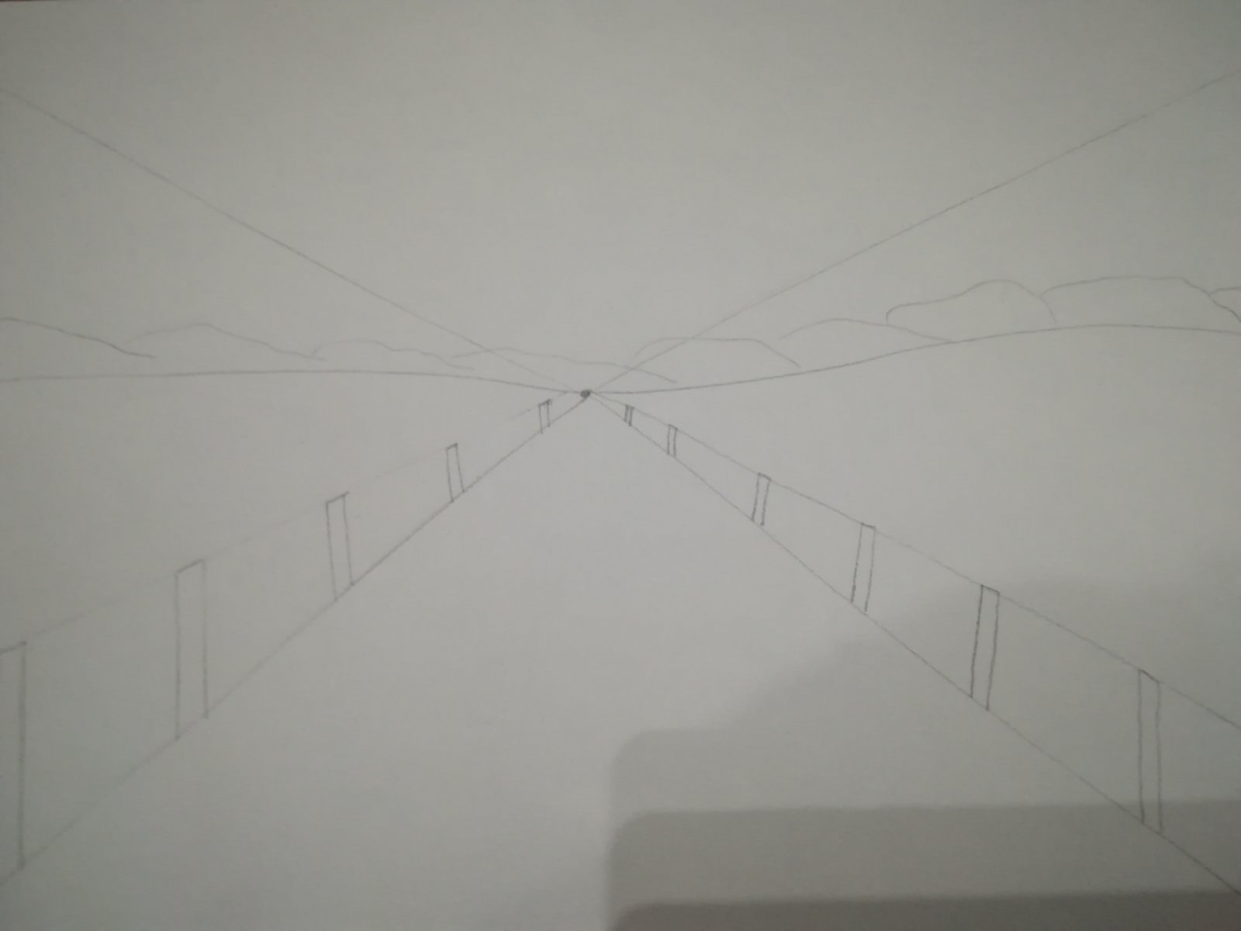
У другој фази приказујемо основне облике и елементе пејзажа који желимо приказати.

Slide 9
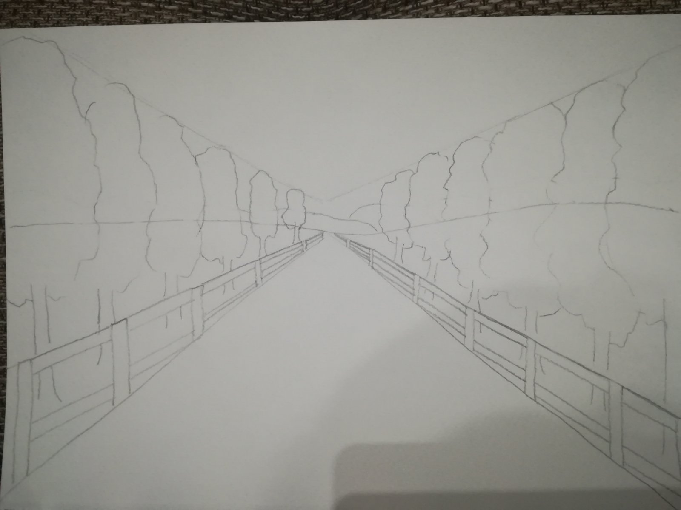
У трећој фази рада
довршавамо скицу и сада су нацртани сви елементи пејзажа.

Slide 10
У задњој фази рада бришемо вишак линија а затим сликамо бојама и уживамо.

